Slide 1
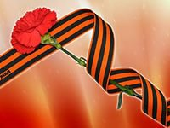
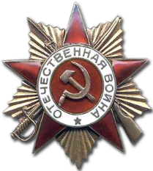
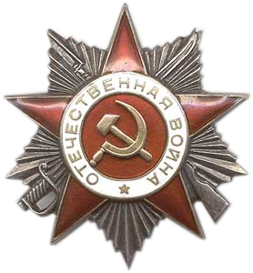
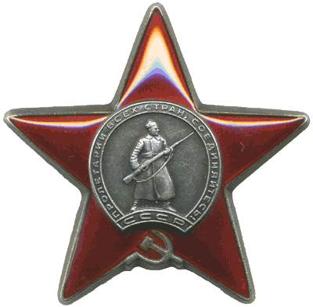
История моей страны, моего города, моей семьи…
Презентацию
Подготовила
Ученица
МАОУ «Лицей №36» г. Саратова
класс 7-4
Батракова Полина Витальевна
Руководитель работы:
Батракова Анна Геннадьевна
Notes:
История моей страны,
моего города, моей семьи…

Slide 2
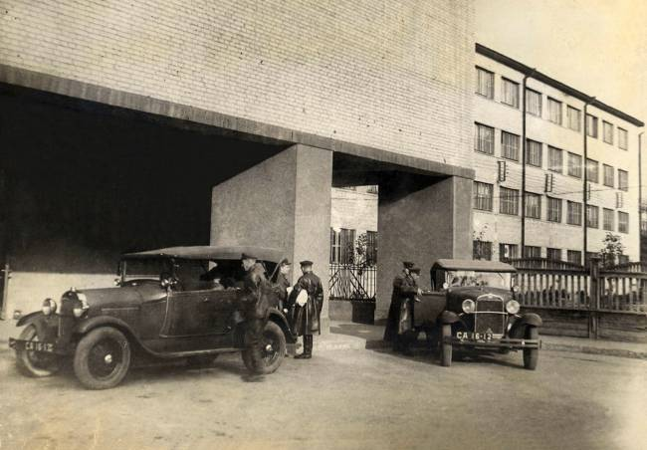
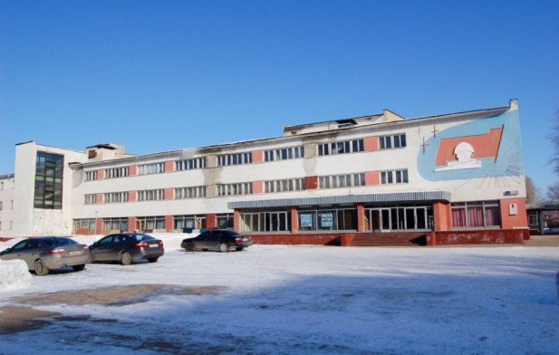
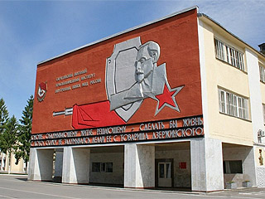
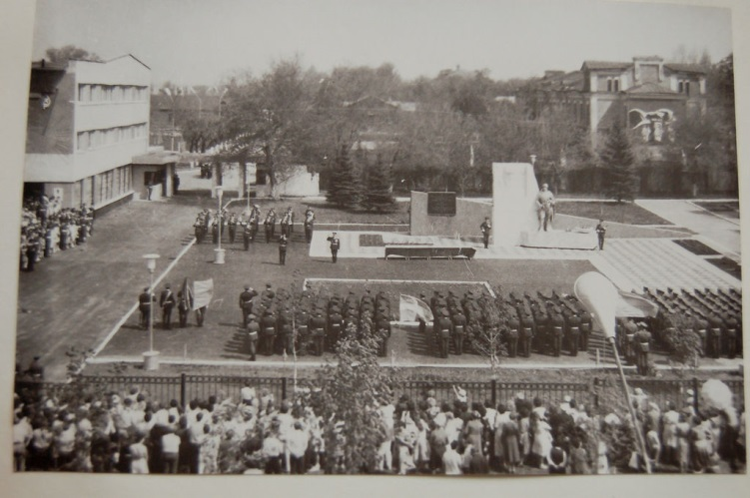
В годы войны Саратов был мощным центром подготовки бойцов и командиров Красной армии.
Наиболее известными военными училищами были
1-е и 2-е танковые, пехотное и пограничное.
Всего же их было более десяти….
Пограничное училище
г. Саратов
Танковое училище
г . Саратов
Notes:
В годы войны Саратов был мощным центром подготовки бойцов и командиров Красной армии.
Наиболее известными военными училищами были
1-е и 2-е танковые, пехотное и пограничное.
Всего же их было более десяти….

Slide 3
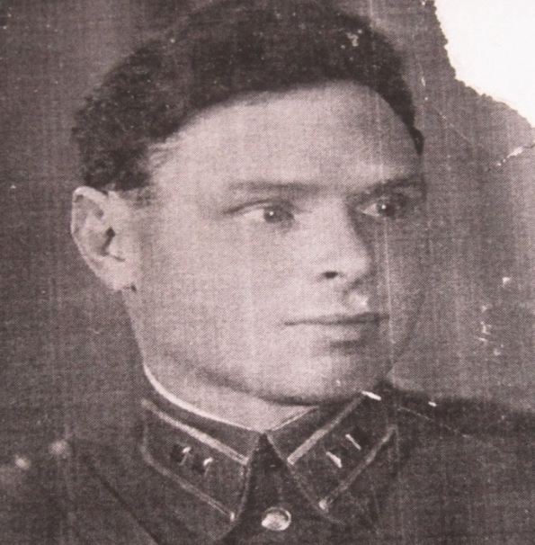
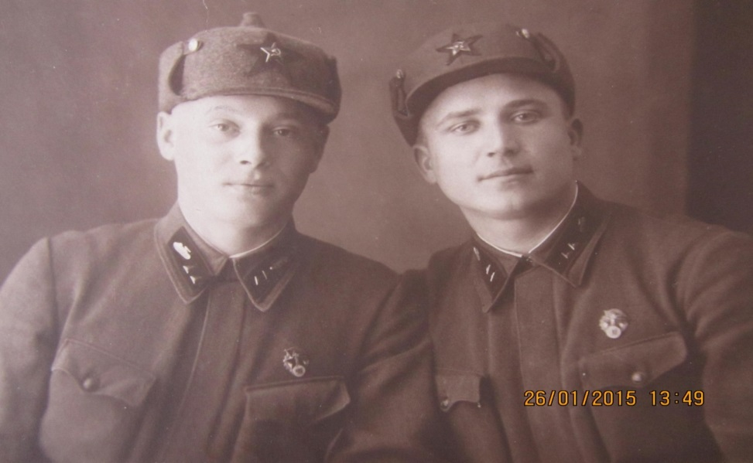
Герои Великой Отечественной войны
1941-1945
Мой дед -
Батраков
Иван Александрович
1910 - 1969
(отец моего папы)
В 1937 году он окончил Саратовское пограничное училище и был направлен служить в Львовский военный округ, на западную границу.
Мой прадед -
Рязанов
Владимир Федорович
1916 - 1972
(дед моей мамы)
С 1940-1943 гг. был курсантом Саратовского 1-го танкового училища, которое закончил с отличием.
Notes:
Герои Великой Отечественной войны
1941-1945Мой дед -
Батраков
Иван Александрович
1910 - 1969
(отец моего папы)
В 1937 году он окончил Саратовское пограничное училище и был направлен служить в Львовский военный округ, на западную границу
Мой прадед -
Рязанов
Владимир Федорович
1916 - 1972
(дед моей мамы)
С 1940-1943 гг. был курсантом Саратовского 1-го танкового училища, которое закончил с отличием.

Slide 4
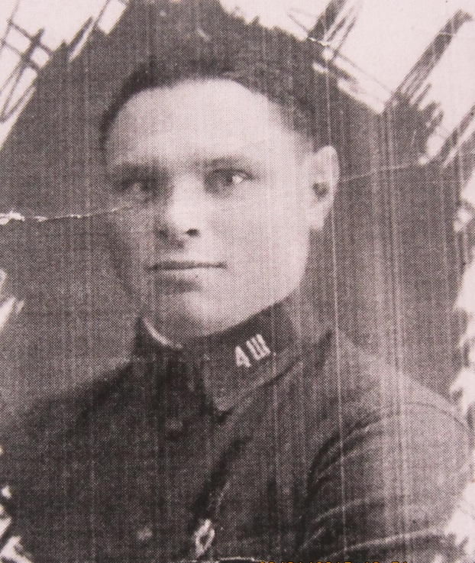
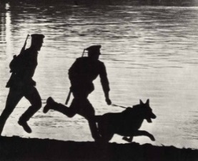
Саратовское военное училище пограничной и внутренней охраны НКВД образованное в 1932 году как 4-я школа пограничной охраны и войск ОГПУ, в годы войны, кроме основных специальностей, готовило политруков, командиров химических подразделений, связистов, сапёров, радиооператоров, медиков и ветеринаров.
Более шести тысяч специалистов ушли отсюда на фронт…
Командовали училищем полковник А.В. Воробейников, генерал-майор И.Ф. Городничев.
19 выпускников училища стали Героями Советского Союза.
Notes:
Саратовское военное училище пограничной и внутренней охраны НКВД
образованное в 1932 году как 4-я школа пограничной охраны и войск ОГПУ,
в годы войны, кроме основных специальностей, готовило политруков, командиров химических подразделений, связистов, сапёров, радиооператоров, медиков и ветеринаров.
Более шести тысяч специалистов ушли отсюда на фронт…
Командовали училищем полковник А.В. Воробейников,
генерал-майор И.Ф. Городничев.
19 выпускников училища стали Героями Советского Союза

Slide 5
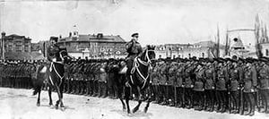
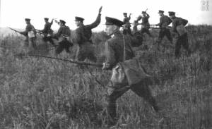
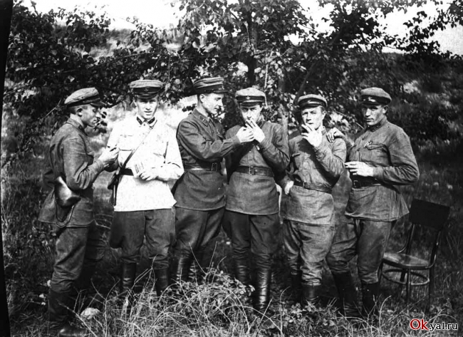
Из истории создания училища…
История института начинается с Первой школы погранохраны войск ОГПУ, созданной в ноябре 1930 года в городе Новый Петергоф Ленинградской области.
Она стала первым базовым учебным заведением, на основе которого формировались пограничные школы в Харькове, Москве, Ленинграде, Саратове и Орджоникидзе.
В 1937 году школа преобразована в училище НКВД им. К. Е .Ворошилова.
В первые месяцы Великой Отечественной войны курсанты и преподаватели стояли насмерть, обороняя Ленинград.
В апреле 1942 года училище из блокадного города было передислоцировано в Саратов.
10 февраля 1943 года Указом Президиума Верховного Совета СССР за образцовое выполнение боевых заданий командования на фронте, мужество, стойкость и отвагу в борьбе с немецко-фашистскими захватчиками училище было награждено орденом Красного Знамени.
Notes:
Из истории создания училища…История института начинается с Первой школы погранохраны войск ОГПУ, созданной в ноябре 1930 года в городе Новый Петергоф Ленинградской области.
Она стала первым базовым учебным заведением, на основе которого формировались пограничные школы в Харькове, Москве, Ленинграде, Саратове и Орджоникидзе.
В 1937 году школа преобразована в училище НКВД им. К. Е .Ворошилова.
В первые месяцы Великой Отечественной войны курсанты и преподаватели стояли насмерть, обороняя Ленинград.
В апреле 1942 года училище из блокадного города было передислоцировано в Саратов.
10 февраля 1943 года Указом Президиума Верховного Совета СССР за образцовое выполнение боевых заданий командования на фронте, мужество, стойкость и отвагу в борьбе с немецко-фашистскими захватчиками училище было награждено орденом Красного Знамени.

Slide 6
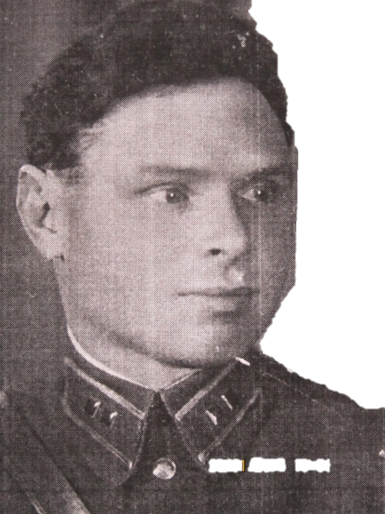
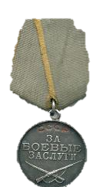
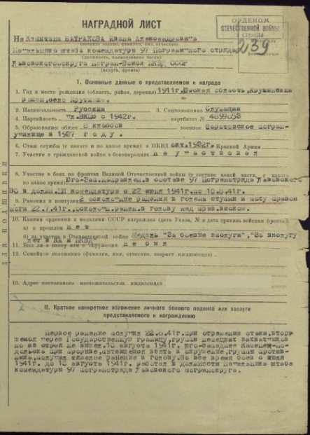
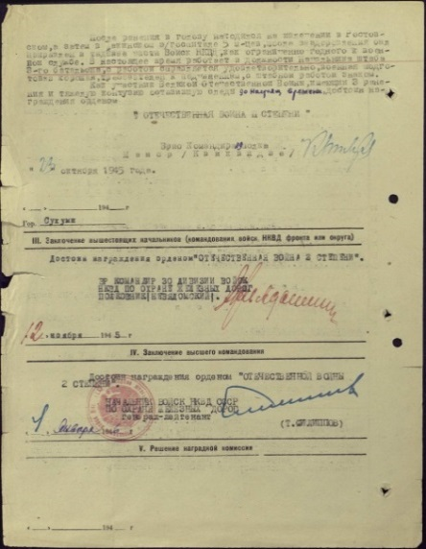
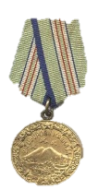
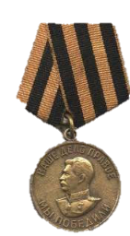
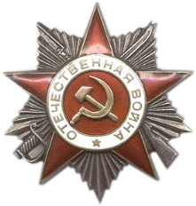
Мой дед - Батраков Иван Александрович 1910 - 1969
(отец моего папы)
Родился 25 июня 1910 в Сибири в Омской области Крутинского района, селе Крутинка.
В 1937 году он окончил Саратовское пограничное училище и был направлен служить в Львовский военный округ, на западную границу.
Дед был начальником штаба комендатуры 97 погранотряда НКВД.
Воины 97-го погранотряда вступили в бой уже на рассвете 22 июня 1941 года. В дальнейшем 97-й пограничный отряд участвовал в составе Юго-Западного фронта в обороне Киева на дальних и ближних подступах и в ожесточенных боях под Уманью.
10 августа 1941 года юго-западнее Каменец-Подольска при прорыве противника, дед получил тяжелое ранение головы.
После ранения Иван Александрович лечился в Ростовском, а затем в Бакинском госпиталях 5-ть месяцев. Потом вернулся в строй и принимал участие в обороне Кавказа.
Прошел всю Великую Отечественную войну.
Закончил ее в звании - капитана.
Его семья - моя бабушка Александра, мой отец и его старший брат находились с ним во время боевых действий 1941-1943. Был ранен и контужен старший сын Валерий.
Батраков И. А. награжден: орденом «Отечественной войны 11 степени», орденом «Красной Звезды», медалями «За боевые заслуги» , « За оборону Кавказа», «За победу над Германией".
Notes:
Мой дед - Батраков Иван Александрович 1910 - 1969
(отец моего папы)
Родился 25 июня 1910 в Сибири в Омской области Крутинского района, селе Крутинка.
В 1937 году он окончил Саратовское пограничное училище и был направлен служить в Львовский военный округ, на западную границу.
Дед был начальником штаба комендатуры 97 погранотряда НКВД.
Воины 97-го погранотряда вступили в бой уже на рассвете 22 июня 1941 года. В дальнейшем 97-й пограничный отряд участвовал в составе Юго-Западного фронта в обороне Киева на дальних и ближних подступах и в ожесточенных боях под Уманью.
10 августа 1941 года юго-западнее Каменец-Подольска при прорыве противника, дед получил тяжелое ранение головы.
После ранения Иван Александрович лечился в Ростовском, а затем в Бакинском госпиталях 5-ть месяцев. Потом вернулся в строй и принимал участие в обороне Кавказа.
Прошел всю Великую Отечественную войну.
Закончил ее в звании - капитана.
Его семья - моя бабушка Александра, мой отец и его старший брат находились с ним во время боевых действий 1941-1943. Был ранен и контужен старший сын Валерий.
Батраков И. А. награжден: орденом «Отечественной войны 11 степени», орденом «Красной Звезды», медалями «За боевые заслуги» , « За оборону Кавказа», «За победу над Германией".

Slide 7
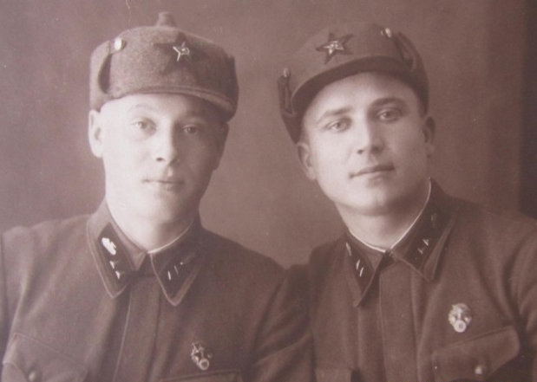
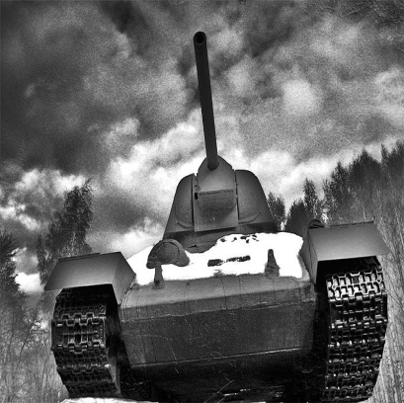
За годы войны 1-е и 2-е танковые училища подготовили
12000 командиров и техников…
В 1-м танковом училище готовили командиров и техников средних и легких танков. Там обучали воевать и на "иномарках", полученных по ленд-лизу, к примеру, на "Матильдах".
2-е танковое готовило командиров тяжелых танков.
В августе 1942 г. училище сформировало и отправило на Сталинградский фронт (в состав 10-й танковой бригады) танковую роту (старший лейтенант Поляков).
В июле 1943 г. 1-е танковое училище приказом НКО СССР № 0333 от 6.05.43 г. переведено на новый профиль обучения - лейтенантов на танки Т-34.
В 1943-44 гг. училищем два раза выпущены чехословацкие и польские танкисты.
130 их выпускников стали Героями Советского Союза.
Notes:
За годы войны 1-е и 2-е танковые училища подготовили
12000 командиров и техников…
В 1-м танковом училище готовили командиров и техников средних и легких танков. Там обучали воевать и на "иномарках", полученных по ленд-лизу, к примеру, на "Матильдах".
2-е танковое готовило командиров тяжелых танков.
В августе 1942 г. училище сформировало и отправило на Сталинградский фронт (в состав 10-й танковой бригады) танковую роту (старший лейтенант Поляков).
В июле 1943 г. 1-е танковое училище приказом НКО СССР № 0333 от 6.05.43 г. переведено на новый профиль обучения - лейтенантов на танки Т-34.
В 1943-44 гг. училищем два раза выпущены чехословацкие и польские танкисты.
130 их выпускников стали Героями Советского Союза.

Slide 8
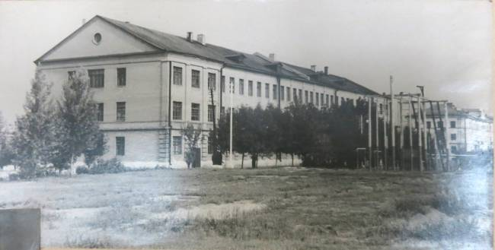
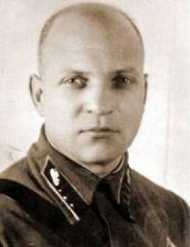
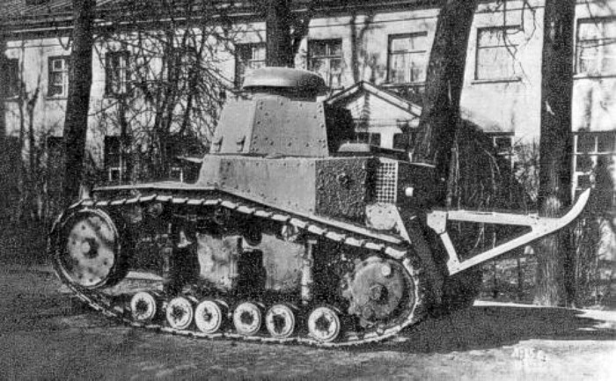
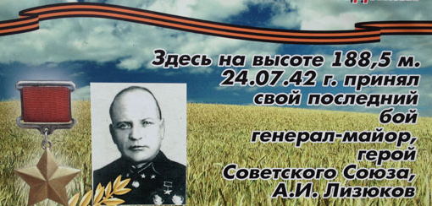
Из истории создания училища….
В 1931-32 гг. курсанты участвовали в строительстве завода "Комбайн".
Первый набор курсантов-танкистов с 1 июля 1932 г.
К 1935 году имела 700 курсантов и готовила лейтенантов - командиров взводов Т-26.
2 июля 1943 г. Указом Президиума Верховного Совета СССР
1-е Саратовское Краснознаменное танковое училище в ознаменование 25-й его годовщины за выдающиеся успехи в подготовке командных кадров и боевые заслуги перед Родиной награждено
орденом Красной Звезды
и ему присвоено
имя Героя Советского Союза генерал-майора А. И. Лизюкова .
Notes:
Из истории создания училища….
В 1931-32 гг. курсанты участвовали в строительстве завода "Комбайн".
Первый набор курсантов-танкистов с 1 июля 1932 г.
К 1935 году имела 700 курсантов и готовила лейтенантов - командиров взводов Т-26
2 июля 1943 г. Указом Президиума Верховного Совета СССР
1-е Саратовское Краснознаменное танковое училище в ознаменование 25-й его годовщины за выдающиеся успехи в подготовке командных кадров и боевые заслуги перед Родиной награждено
орденом Красной Звезды
и ему присвоено
имя Героя Советского Союза генерал-майора А. И. Лизюкова

Slide 9
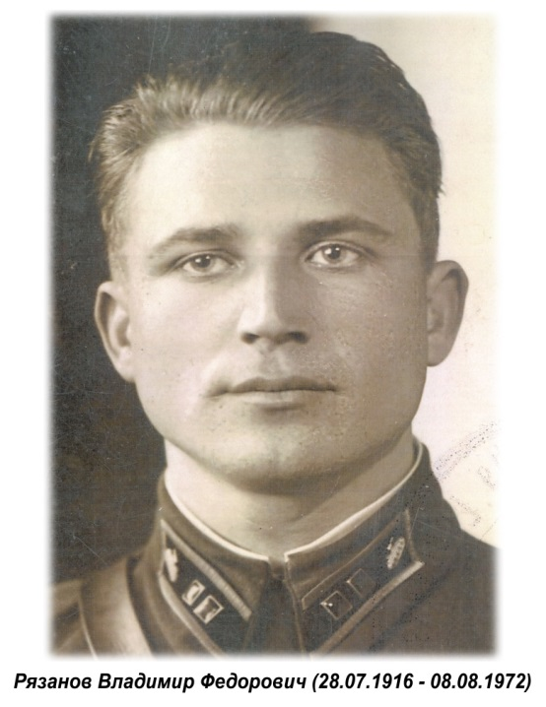
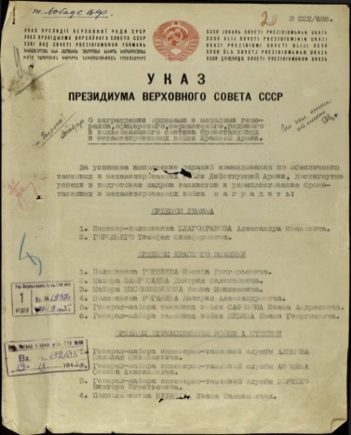
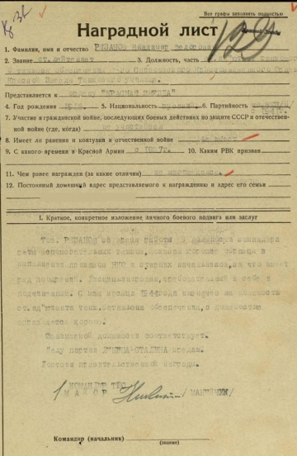
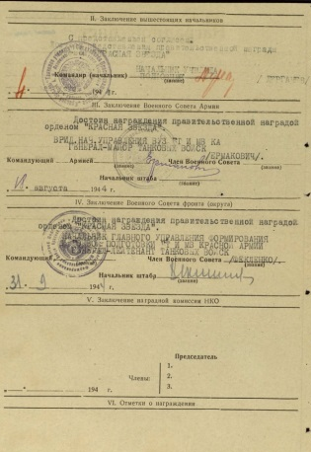
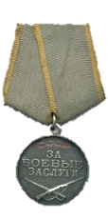
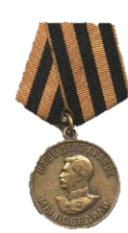
Мой прадед - Рязанов Владимир Федорович 1916 -1972
(дед моей мамы)
Родился 28 июля 1916 года в Тамбовской области Ржакского района, село Большая Ржакса. В 1933 году окончил сельскую школу.
А 1937 году был призван в ряды Красной армии, 1938-1940 гг. служил на южной границе с Афганистаном (г. Шаартуз).
С 1940-1943 гг. был курсантом Саратовского 1-го танкового училища, которое закончил с отличием и был отправлен на стажировку в район Курской дуги, но , по решению командования был отозван из действующей армии в тыл для дальнейшего прохождения службы в качестве преподавателя
1-го Саратовского танкового училища, где он оставался в этой должности до конца войны.
Войну закончил в звании - капитана танковых войск.
С 1945- 1947 служил на границе с Венгрией в Западной Украине (городе Виноградове), где родилась моя бабушка Валя, и где в послевоенное время было неспокойно из-за действующих на этой территории бандеровских соединений..
.
Рязанов В.Ф. награжден: Орденом «Красной звезды» №2564382. За заслуги в развитии военной науки и техники, подготовке кадров для Вооруженных Сил СССР, медалями "За боевые заслуги", "За победу над Германией".
Умер 8 августа 1972 после тяжелой и продолжительной болезни.
Похоронен на Воскресенском кладбище города Саратова.
Notes:
Мой прадед - Рязанов Владимир Федорович 1916 -1972
(дед моей мамы) Родился 28 июля 1916 года в Тамбовской области Ржакского района, село Большая Ржакса. В 1933 году окончил сельскую школу.
А 1937 году был призван в ряды Красной армии, 1938-1940 гг. служил на южной границе с Афганистаном (г. Шаартуз).
С 1940-1943 гг. был курсантом Саратовского 1-го танкового училища, которое закончил с отличием и был отправлен на стажировку в район Курской дуги, но , по решению командования был отозван из действующей армии в тыл для дальнейшего прохождения службы в качестве преподавателя
1-го Саратовского танкового училища, где он оставался в этой должности до конца войны.
Войну закончил в звании - капитана танковых войск.
С 1945- 1947 служил на границе с Венгрией в Западной Украине (городе Виноградове), где родилась моя бабушка Валя, и где в послевоенное время было неспокойно из-за действующих на этой территории бандеровских соединений..
.
Рязанов В.Ф. награжден: Орденом «Красной звезды» №2564382. За заслуги в развитии военной науки и техники, подготовке кадров для Вооруженных Сил СССР, медалями "За боевые заслуги", "За победу над Германией".
Умер 8 августа 1972 после тяжелой и продолжительной болезни.
Похоронен на Воскресенском кладбище города Саратова.

Slide 10
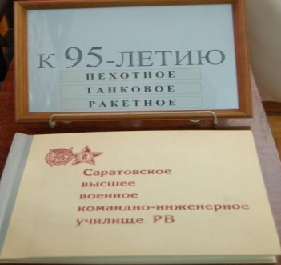
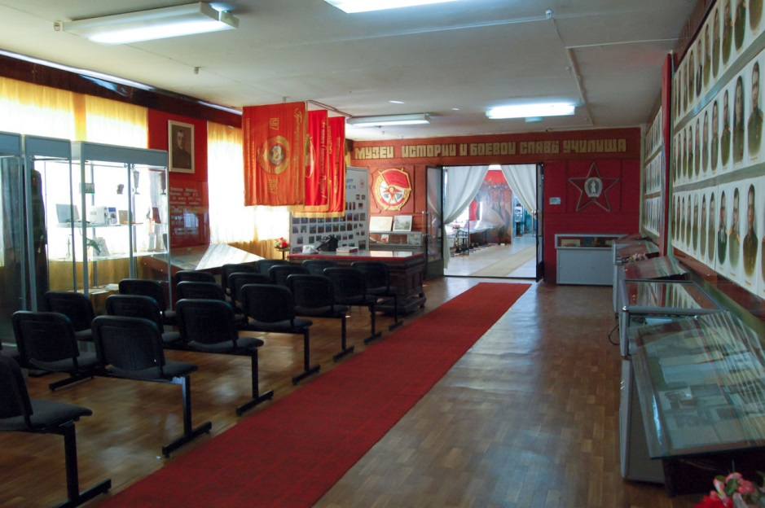
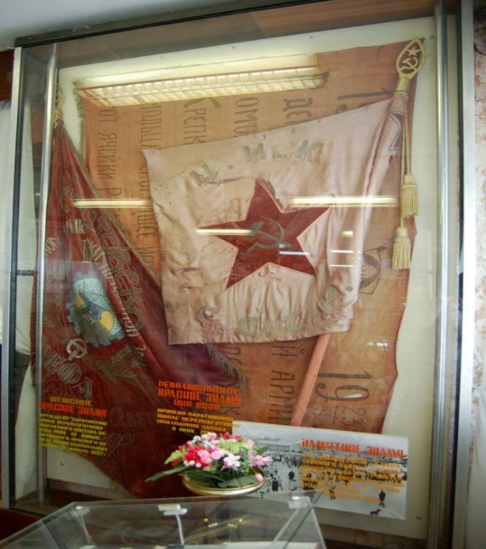
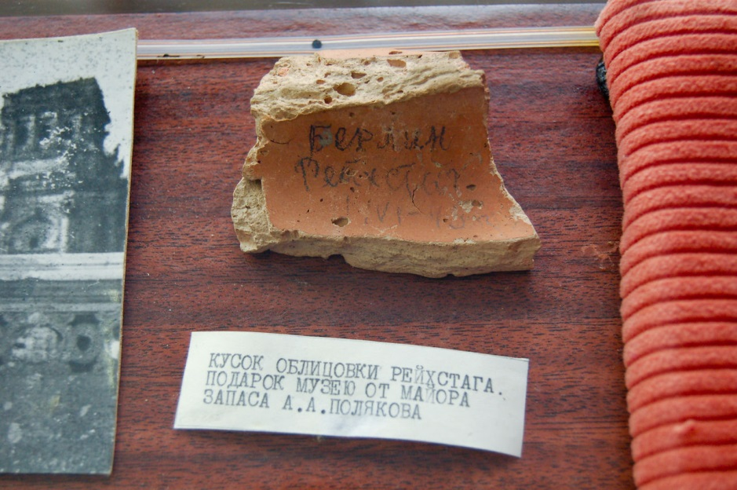
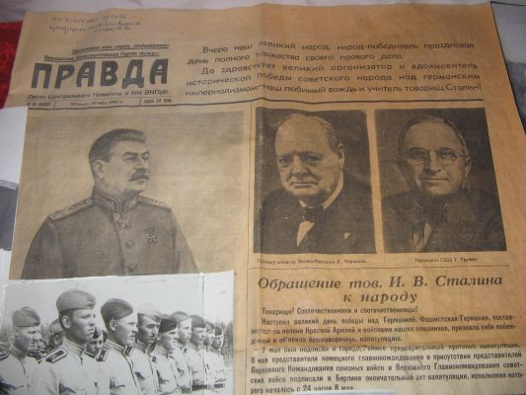
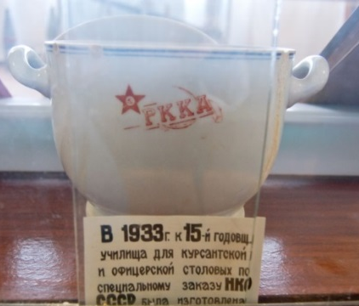
Музей танкового училища им. А.И. Лизюкова
В залах музея…
Знамена училища , фотографии, периодика военных лет, интересные вещи (экспонаты) довоенных и военных лет…
Notes:
Музей танкового училища им. А.И. Лизюкова В залах музея…
Знамена училища , фотографии, периодика военных лет, интересные вещи (экспонаты) довоенных и военных лет…

Slide 11
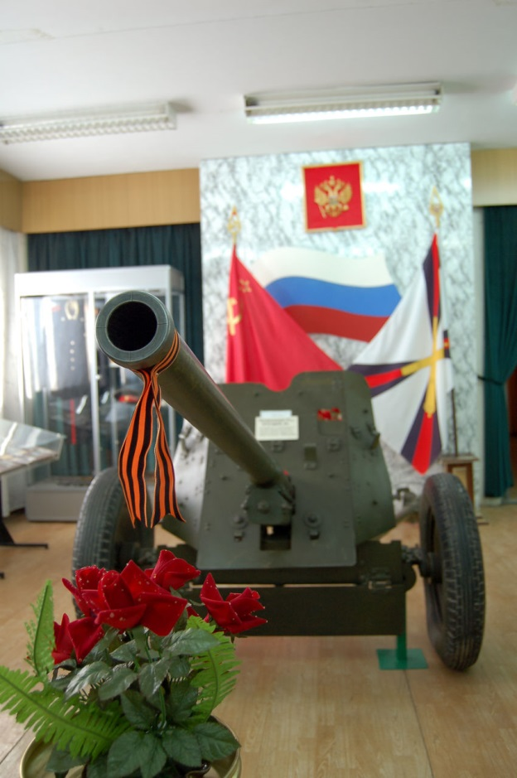
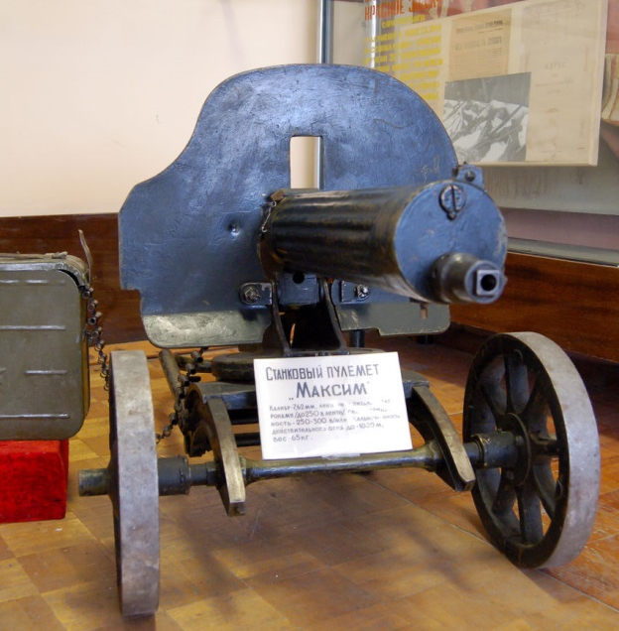
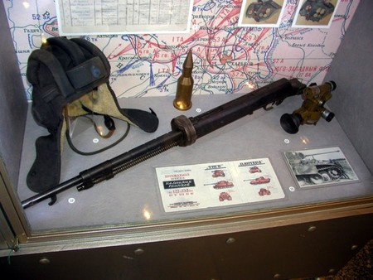
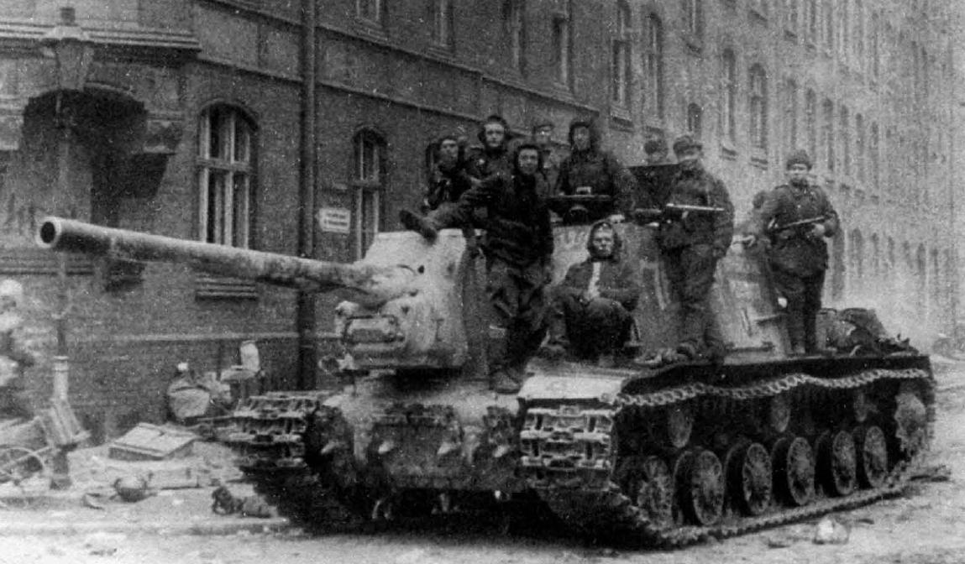
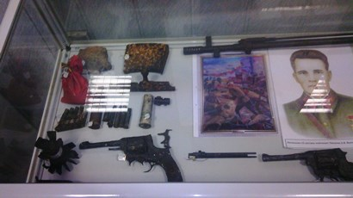
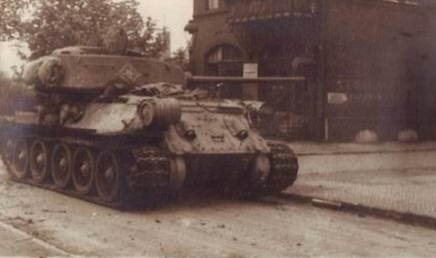
Различные виды вооружения разных лет…
Notes:
Различные виды вооружения разных лет…

Slide 12
Список использованных документов:
1.Семейный фото архив
2.Документальные воспоминания родственников
3. Сайты:
- Подвиг народа http://podvignaroda.mil.ru/?#tab=navHome
-Мемориал http://www.obd-memorial.ru/html/index.html
-1-е Саратовское танковое училище http://www.tankfront.ru/ussr/train/vuz/saratovskoe1_tu.html
-Саратовское погранучилище http://svivv.ru/index.php/istoriya
-97-й погранотряд http://samsv.narod.ru/NKVD/Pv/Po/po097.html
Notes:
Список использованных документов:
1.Семейный фото архив
2.Документальные воспоминания родственников
3. Сайты:
- Подвиг народа http://podvignaroda.mil.ru/?#tab=navHome
-Мемориал http://www.obd-memorial.ru/html/index.html
-1-е Саратовское танковое училище http://www.tankfront.ru/ussr/train/vuz/saratovskoe1_tu.html
-Саратовское погранучилище http://svivv.ru/index.php/istoriya
-97-й погранотряд http://samsv.narod.ru/NKVD/Pv/Po/po097.html

Slide 13
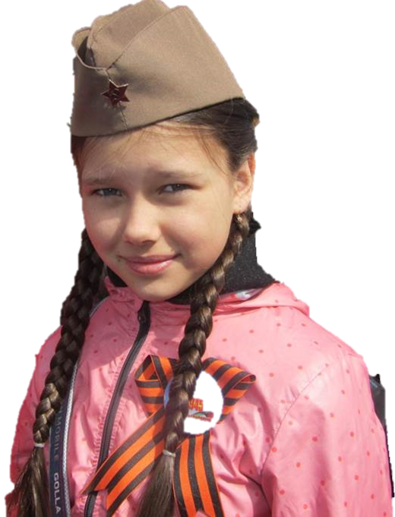
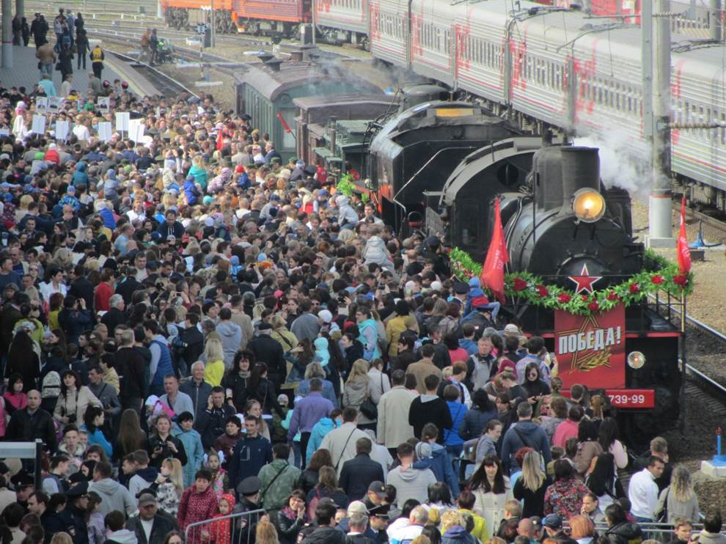
СПАСИБО
ЗА
ВНИМАНИЕ.
Саратов
2018 год
Notes:
СПАСИБО ЗА ВНИМАНИЕ.

